Slide 1
Asystent głosowy do obsługi PC

Slide 2
Dialogflow
platforma od Google do budowania aplikacji rozumiejących język, jakim posługują się ludzie – język naturalny (NLU – Natural Language Understanding
Narzędzie to wcześniej nosiło nazwę Api.ai i rozwijane było przez firmę Speaktoit
Po przejęciu firmy przez Google w 2016 roku, nazwę zmieniono na Dialogflow, a narzędzie włączone zostało do oferty Google Cloud Platform
Dialogflow obsługuje obecnie 32 języki i dialekty, przede wszystkim europejskie oraz azjatyckie

Slide 3
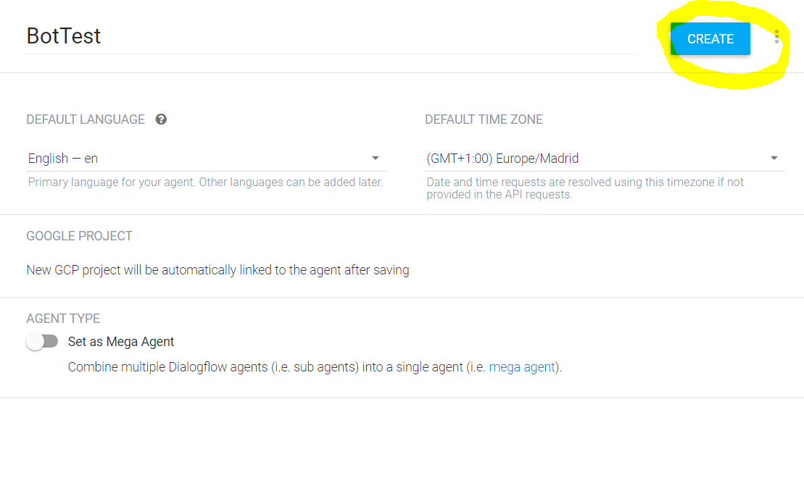
Tworzenie nowego Agenta
Po wejściu na stronę https://dialogflow.cloud.google.com utworzono konto, a następnie po zalogowaniu się stworzono nowego Agenta – BotTest

Slide 4
Tworzenie nowego Agenta
Agent to moduł NLP, który rozumie rozległe niuanse ludzkiego języka oraz tłumaczy je na standardowe i uporządkowane treści, które są czytelne dla aplikacji. Następnie udziela informacji zwrotnej. Agent czerpie swoją wiedzę i umiejętności rozumienia dzięki mechanizmom z zakresu uczenia maszynowego takim jak Intents.
Podczas tworzenia agenta pierwszym ważnym zadaniem jest nauczenie go rozumienia tego, co komunikują nam użytkownicy. Kluczową funkcją DialogFlow służącą do tego jest Intent - zamiar lub intencja. To dzięki nim program może skutecznie analizować treść rozmowy i rozpoznać potrzeby drugiej strony.

Slide 5
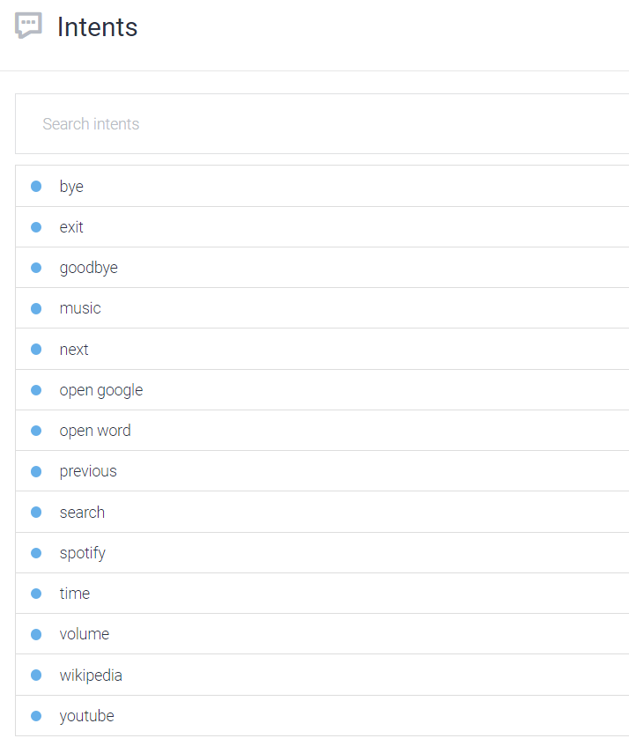
Stworzono intencje (Rysunek 1) i do każdej z nich dostarczono przykłady tego, jak potencjalni użytkownicy aplikacji mogą komunikować swoje potrzeby. Dzięki trenowaniu modelu uczenia maszynowego, DialogFlow rozpoznaje podane przykłady oraz inne wyrażenia mające podobny sens i znaczenie.
Rysunek 1

Slide 6
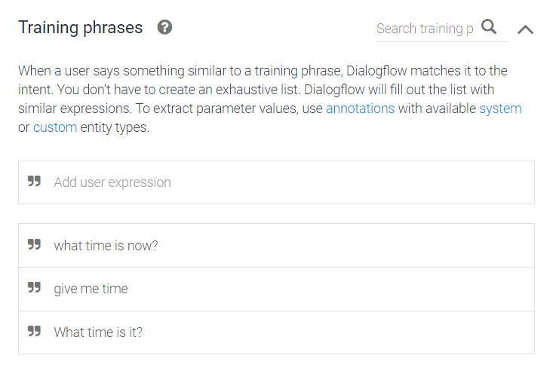
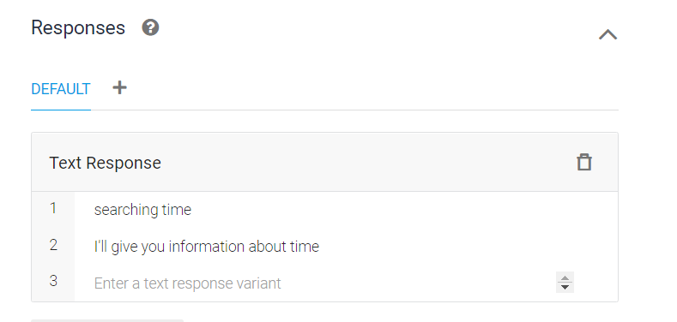
Agent dopasowuje wiadomości użytkownika do zbioru stworzonych intencji, przeszukuje „Training phrases” (Rysunek 2) a następnie odpowiada za pomocą odpowiedzi pobranej z Responses (Rysunek 3).
Rysunek 3
Rysunek 2

Slide 7
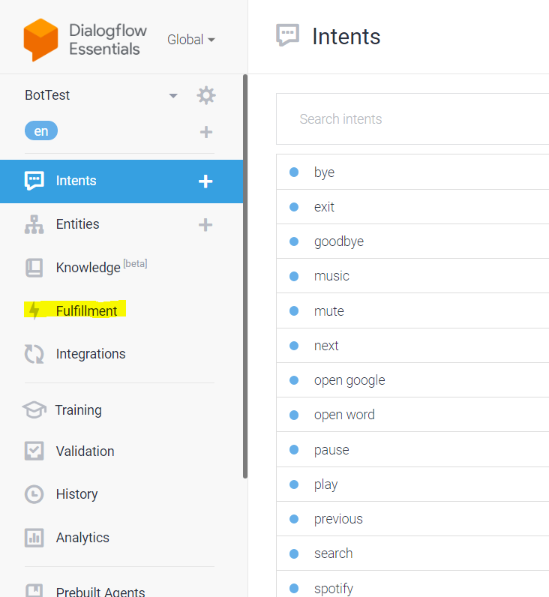
Następnie w zakładce „Fulfillment” (Rysunek 4) włączono Webhooka. Webhook to żądanie HTTP (zazwyczaj typu POST) na zadany przez nas adres URL mające na celu poinformowanie nas o tym, iż zadziała się jakaś akcja, zdarzenie. Jest to sposób, w jaki aplikacje mogą komunikować się ze sobą. Umożliwia przesyłanie danych w czasie rzeczywistym z jednej aplikacji do drugiej w momencie wystąpienia zdarzenia.
Rysunek 4

Slide 8
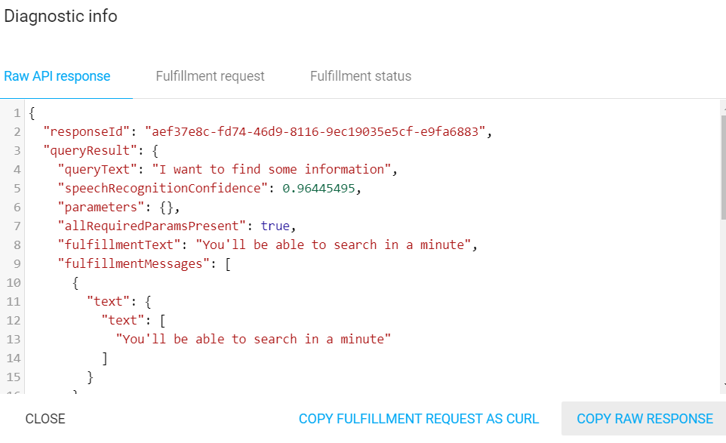
W naszym projekcie chcemy przechwycić DIAGNOSTIC INFO (Rysunek 5) (prawy dolny róg zakładki fulfillment), czyli informacje w formacie json.
Rysunek 5

Slide 9
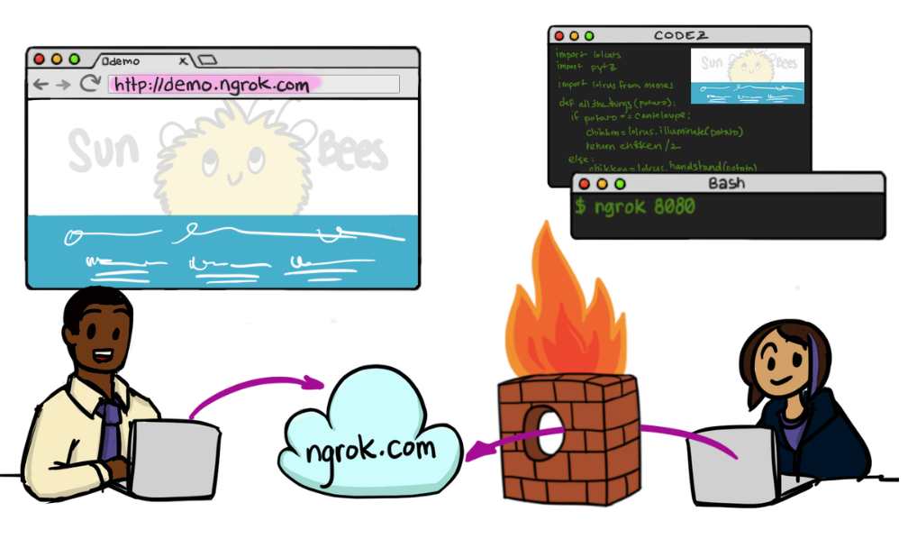
ngrok
W projekcie użyto ngrok, czyli aplikacji, która umożliwia tunelowanie ruchu. Działa w następujący sposób: uruchomiona aplikacja ngrok.exe łączy się z chmurą ngrok, która akceptuje ruch na publicznym adresie. Otrzymany ruch z publicznego adresu przekazuje do procesu ngrok.exe uruchomionego na naszym komputerze, który dalej przekazuje owy ruch do lokalnej aplikacji/serwera. W skrócie – ngrok przekierowuje webhook’a do API uruchomionego lokalnie na komputerze.
Adres do pobrania aplikacji: https://ngrok.com/download

Slide 10
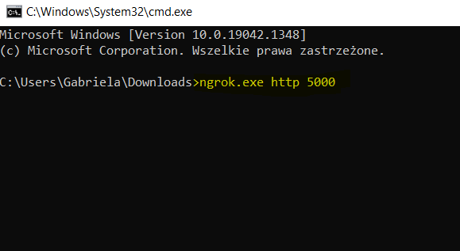
Po uruchomieniu wiersza polecenia i wpisaniu nazwy pliku należy podać adres localhosta
Rysunek 6

Slide 11
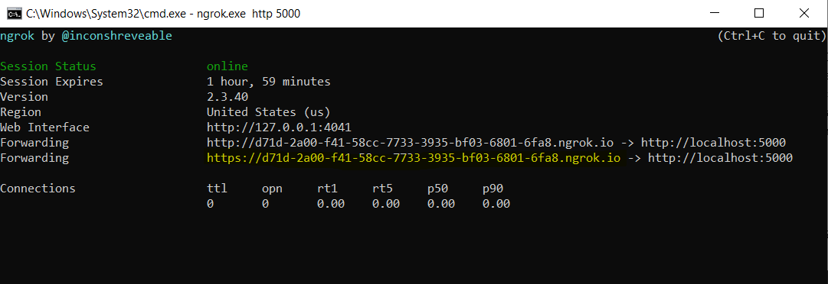
Następnie wyświetla się status sesji online, kopiujemy adres https (Rysunek 7)
Rysunek 7

Slide 12
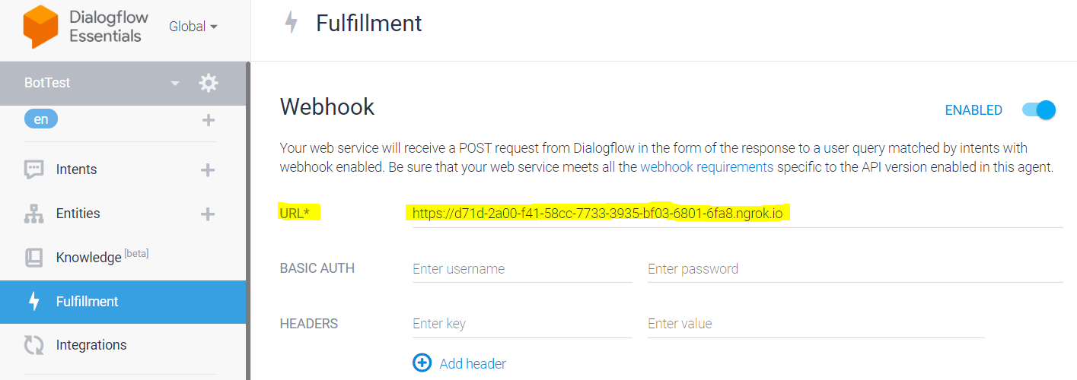
Powracamy do zakładki Fulfillment, wklejamy skopiowany adres URL (Rysunek 8) i zapisujemy
Rysunek 8

Slide 13
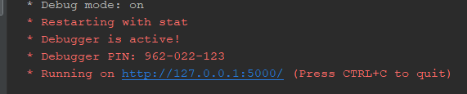
Kolejnym krokiem jest wykorzystanie Flaska - mikro framework aplikacji webowych napisany w języku Python. Do pisania aplikacji wykorzystano środowisko PyCharm.
Celem jest przechwytywanie „POST” (za każdym razem wpisując coś do dialogflow dostajemy POST). Do zmiennej zapisano przechwycone żądanie json a następnie wyodrębniono wypowiedź użytkownika, odpowiedź bota oraz nazwę intent.
Po uruchomieniu programu wyświetla się adres z numerem portu (Rysunek 9)
Rysunek 9

Slide 14
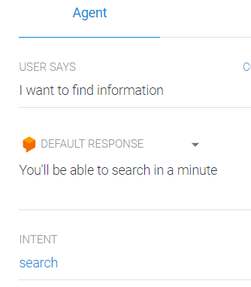
Powrócono do DIalogflow w celu przetestowania aplikacji (Rysunek 10)
Rysunek 10

Slide 15
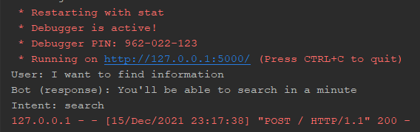
Następnie powrócono do PyCharma (Rysunek 11). Informacje o Userze, Bocie i Intencie zostały wyświetlone.
Rysunek 11

Slide 16
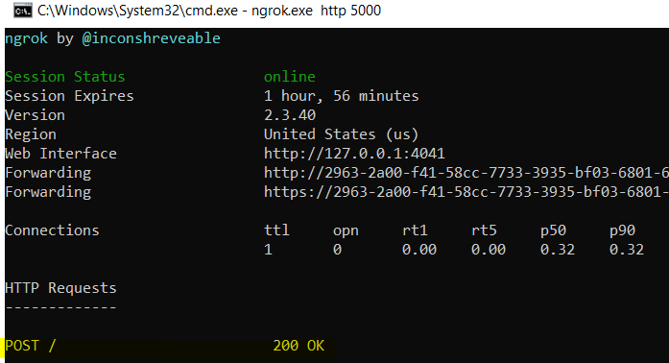
W terminalu również została wyświetlona informacja o poprawnym wykonaniu polecenia POST
(Rysunek 12)
Rysunek 12

